Slide 1
Cellular Automata A brief Intruduction
Fabrice Beaumont Rheinische Friedrich-Wilhelms-Universität Bonn
06.05.2020

Slide 2
WHAT are Cellular Automata?
Information processing system
Deterministic
Discrete in space, time and value
NON-von-Neumann computers
Study of the phenomenon of life
Complex structures from simple rules
1 / 6
Notes:
PAUL

Slide 3
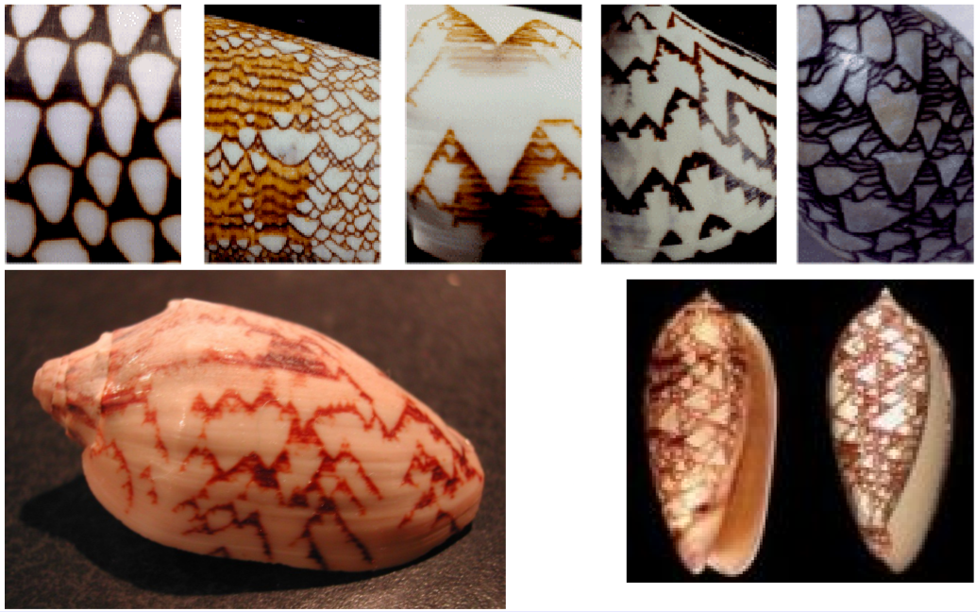

Motivation
2 / 6
Notes:
PAUL

Slide 4
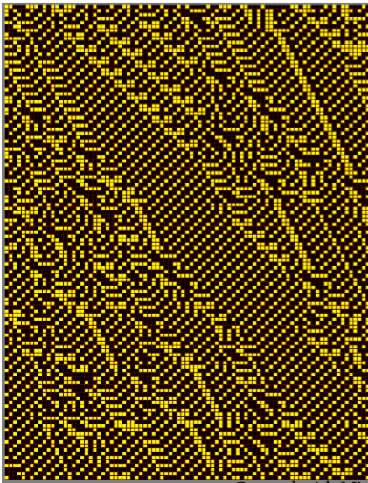
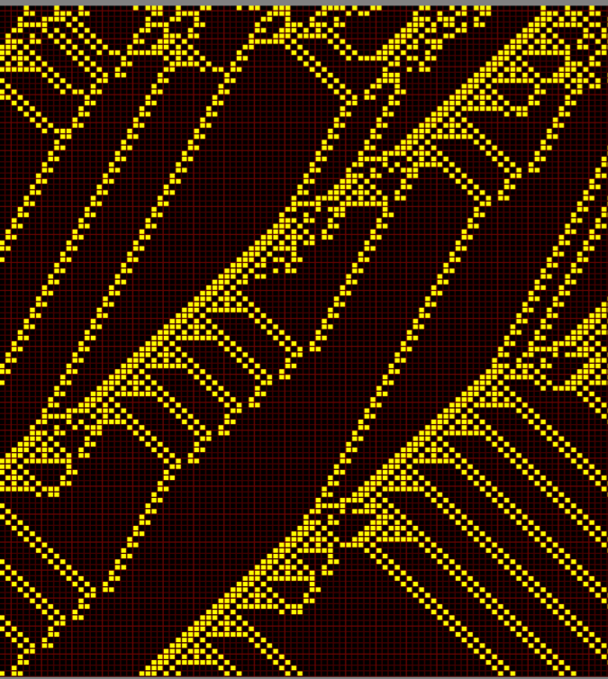
Motivation
Created with
Mirek‘s Celebration CA Simulator
2 / 6
Notes:
PAUL

Slide 5
Related Work
VON NEUMANN, John. Theory and organization of complicated automata. Burks (1966), 1949
BURKS, Arthur W. Von Neumann's self-reproducing automata. MICHIGAN UNIV ANN ARBOR LOGIC OF COMPUTERS GROUP, 1969.
WOLFRAM, Stephen. Statistical mechanics of cellular automata. Reviews of modern physics, 1983, 55. Jg., Nr. 3, S. 601.
3 / 6

Slide 6
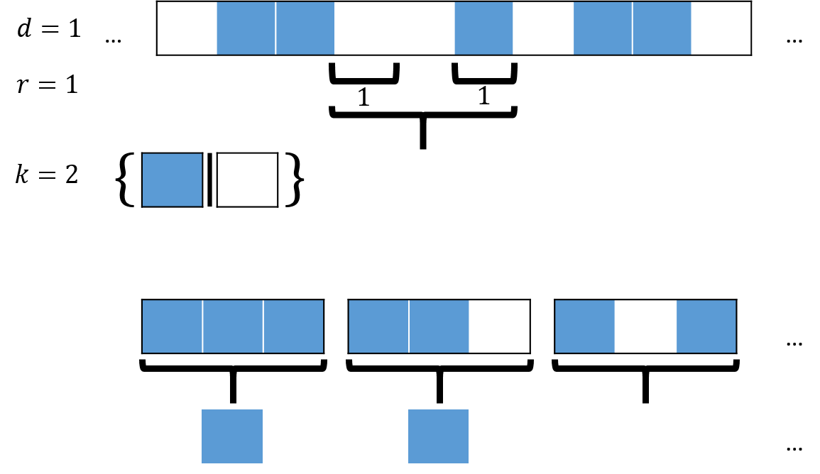
WHAT is a Cellular Automaton?
CA
Grid of cells (dimension d)
Neighborhood (radius r)
Finite set of k states
Initial state
Transformation rule
Example
4 / 6
Notes:
PAUL

Slide 7
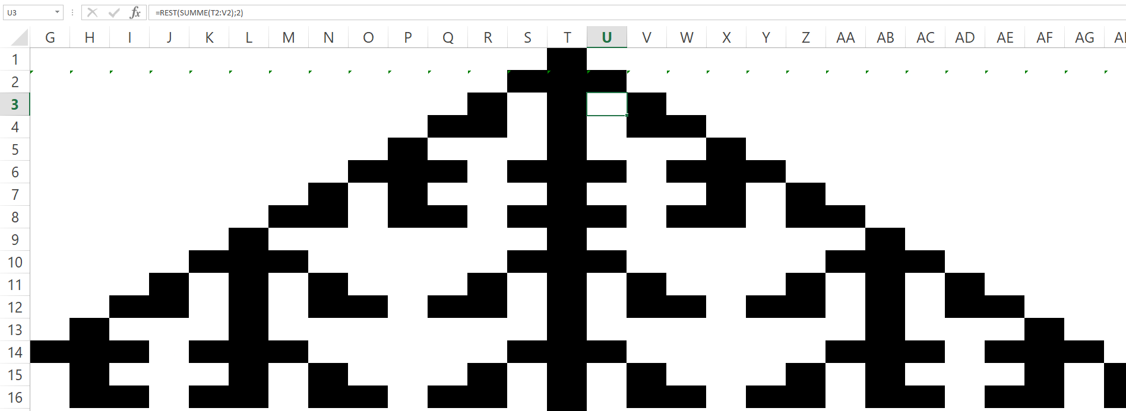
HOW do Cellular Automata work?
t=1 Initial State:
t=2
t=3
…
5 / 6
Notes:
PAUL
1) Was war die Aufgabe? (Aufzählen von Bäumen; Korrektes Entscheiden von Teilgraph Isomorphie)

Slide 8
HOW do Cellular Automata work?
t=1 Initial State:
t=2
t=3
…
5 / 6
Notes:
PAUL
1) Was war die Aufgabe? (Aufzählen von Bäumen; Korrektes Entscheiden von Teilgraph Isomorphie)

Slide 9
HOW do Cellular Automata work?
t=1 Initial State:
t=2
t=3
…
5 / 6
Notes:
PAUL
1) Was war die Aufgabe? (Aufzählen von Bäumen; Korrektes Entscheiden von Teilgraph Isomorphie)

Slide 10
HOW do Cellular Automata work?
t=1 Initial State:
t=2
t=3
…
5 / 6
Notes:
PAUL
1) Was war die Aufgabe? (Aufzählen von Bäumen; Korrektes Entscheiden von Teilgraph Isomorphie)

Slide 11
HOW do Cellular Automata work?
t=1 Initial State:
t=2
t=3
…
5 / 6
Notes:
PAUL
1) Was war die Aufgabe? (Aufzählen von Bäumen; Korrektes Entscheiden von Teilgraph Isomorphie)

Slide 12
HOW do Cellular Automata work?
t=1 Initial State:
t=2
t=3
…
5 / 6
Notes:
PAUL
1) Was war die Aufgabe? (Aufzählen von Bäumen; Korrektes Entscheiden von Teilgraph Isomorphie)

Slide 13
Future work
Properties of Transition rules:
Silent state
Symmetric rule
Legal rules
Peripheral rules
Totalistic rules
Wolfram number
Properties of behaviour:
Homogeneous
Periodic
Chaotic
Self Organization
Settings for borders
3 |  |  | 2 |  |  | 2 |  |  | 1 |  |  | 2 |  |  | 1 |  |  | 1 |  |  | 0
1 |  |  | 0 |  |  | 0 |  |  | 1 |  |  | 0 |  |  | 1 |  |  | 1 |  |  | 0
6 / 6
Notes:
PAUL
1) Was war die Aufgabe? (Aufzählen von Bäumen; Korrektes Entscheiden von Teilgraph Isomorphie)

Slide 14
Thank you for your attention!
Visit me at Poster: 2187

